Slide 1
Métodos de Aprendizaje Automático para decodificar información contenida en potenciales de acción neuronales

Slide 2
Motivación

Slide 3
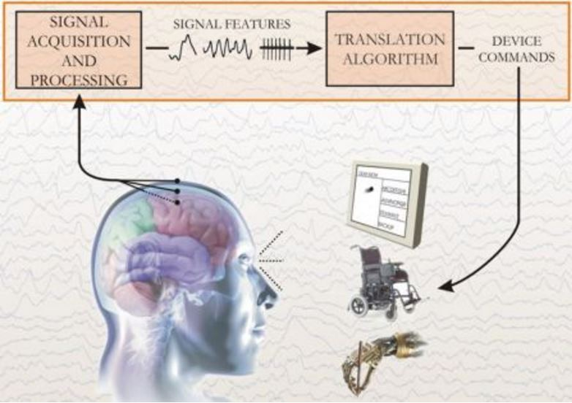
Introducción
La información se codifica, almacena y transmite en diferentes especies a través de potenciales de acción.
El estudio del código neuronal resulta de gran importancia en el área de la clínica médica.
En particular, la codificación de los potenciales de acción permite el desarrollo de Interfaces Cerebro Computadora.

Slide 4
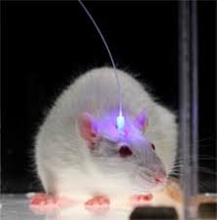
Introducción II
Problemas de Implementación
Cantidad de electrodos vs Error de estimación
Aplicación de modelos probabilísticos
Se estudiarán las áreas VTA y PFC
(ver si pones imagen o no)

Slide 5
Objetivos
Estudiar cuánta información se puede obtener de los spikes
Comparar el rendimiento de los métodos de clasificación.
Determinar la cantidad de neuronas necesarias para una buena clasificación.
Determinar que ventana de tiempo permite/mejora la clasificación.
Intentar predecir el comportamiento del animal antes de la ejecución de la respuesta motora.

Slide 6
Métodos del Clasificación

Slide 7
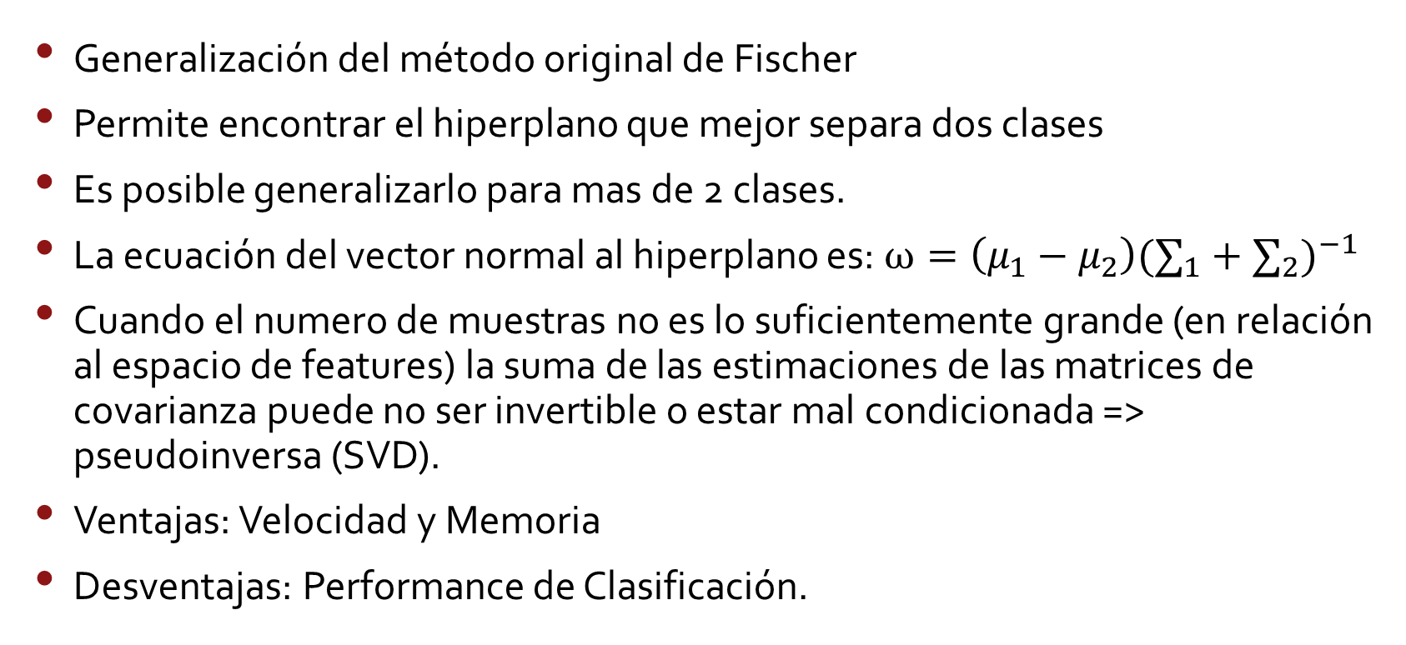
Discriminante Lineal
Generalización del método original de Fischer
Permite encontrar el hiperplano que mejor separa dos clases
Es posible generalizarlo para mas de 2 clases.
La ecuación del vector normal al hiperplano es: $ω=\left(μ_{1}−μ_{2}\right){(∑_{1}+∑_{2})}^{−1}$
Cuando el numero de muestras no es lo suficientemente grande (en relación al espacio de features) la suma de las estimaciones de las matrices de covarianza puede no ser invertible o estar mal condicionada => pseudoinversa (SVD).
Ventajas: Velocidad y Memoria
Desventajas: Performance de Clasificación.

Slide 8
Ejemplo

Slide 9
Bayes Naive
Se asume que las variables (features) son independientes entre sí (ingenuo)
Utiliza una función de distribución a priori, el teorema de Bayes y la suposición previa para poder predecir la función de distribución a posteriori de las variables
Resulta rápido, incremental y apto para el trabajo con atributos discretos y continuos , tiene excelente performance cuando es aplicado a datos provenientes de variables continuas y normalmente distribuidas.
Ventajas: Velocidad y Memoria
Desventajas: Bajo rendimiento con variables con dependencia entre si

Slide 10
Ejemplo
Crear EJEMPLO!!!

Slide 11
Support Vector Machine
Se basa en la idea de proyectar los datos en un espacio dimensional mayor, con el fin de encontrar un hiperplano que permita separar las clases.
Se utilizan funciones de Kernel para proyectar los datos en forma computacionalmente poco costosa.
Se busca un margen m que maximice el espacio entre las clases. Los vectores que se encuentran a distancia m del hiperplano son llamados support vectors (vectores de soporte).
Estos márgenes se conocen como “soft margin” dado que son “relajados” (permiten errores).
Ventajas: Memoria, Performance de Clasificación
Desventajas:

Slide 12
Ejemplo
Mismo ejemplo de LDA pero mejorado con los vectores de soporte
Construir un caso donde LDA separe feo
http://myslide.es/documents/svm-maquinas-de-vectores-de-soporte.html

Slide 13
Random Forest
Ensamble de árboles de decisión.
Se entrena cada árbol con un subconjunto de los datos tomados en forma aleatoria con la misma distribución cada uno.
Arboles de decisión => predictores sin sesgo, pero con alta varianza (overfitting, ruido)
Se promedian las salidas para reducir la varianza (bagging). Sistema de votos.
Ventajas: Performance de clasificación, Features mas relevantes
Desventajas: Velocidad y Memoria

Slide 14
Ejemplo
Construir ejemplo parecido al de la tesis.

Slide 15
Obtención de los datos
Potenciales de acción neuronales obtenidos de 4 ratas macho adulto Long Evans.
Entrenadas hasta 80% de performance. Paradigma GO/NOGO. (2 sujetos con un sonido y 2 con el otro).
30 sesiones (una por día); trials variables entre 64 y 725 para casa sesión.
Trials divididos según tipo: GOc, GOi, NOGOc, NOGOi.
VTA: -4000ms a +4000ms; PFC: -4000ms a +3000ms. Tono de 0ms a 1000ms
Spike sorting => 153 neuronas VTA y 95 PFC (entre 1 y 13 para VTA y entre 1 y 8 para PFC por sesión).

Slide 16
Set de datos
3 estructuras, subdivididas en 30 sesiones.
dataBEH: 4 vectores para cada sesión. Cada vector asociado a una respuesta. Contienen que trials corresponden a cada respuesta.
PONER EJEMPLO GRAFICO
dataVTA y dataPFC: una o mas matrices (una por neurona registrada) para cada sesión. Trials como filas, tiempo como columnas. 0 o 1 indicando si en ese momento para ese trial hubo un spike.
PONER EJEMPLO GRAFICO
Distribución de los datos muy despareja (ratas previamente entrenadas):
GOc: 3169
GOi: 367
NOGOc: 2701
NOGOi: 686

Slide 17
Análisis

